Slide 1


Slide 2

Radio Santa Cruz 88.7 FM
Es un medio de comunicación comunitaria que forma parte de la ASOCIACIÓN DE PARTICIPACIÓN SOCIAL DE LA ORDEN FRANCISCANA SEGLAR O.F.S, organización religiosa sin fines de lucro.
Que busca informar a la ciudadanía acontecimientos locales, regionales, nacionales e internacionales.
Su representante legal y persona responsable a efectos de notificaciones es la Sra. María Inés Urgiles Urgiles, como representante legal y director delegado hasta julio 2022 fue Fr. Nelson Robalino OFM., en la actualidad es Fr. Víctor Rodas Zambrano

Slide 3
Nuestra Misión se enfoca en:
Evangelizar, informar, educar y entretener a su audiencia en Puerto Ayora y la Provincia Insular de Galápagos con un mensaje claro y directo, basado en los valores humanos, cristianos y franciscanos, que se derivan del Evangelio de Jesucristo, de la Constitución de la República promoviendo el buen vivir de la sociedad en armonía con la naturaleza.

Slide 4
Objetivo del medio de comunicación:
Informar sobre los acontecimientos en las últimas horas en el país y el mundo, de manera clara, objetiva y veraz, asumiendo el compromiso de mostrar una información verificada que incluya las
partes involucradas y ofreciendo una programación variada e incluyente de noticias, deportes, música y
entretenimiento.

Slide 5
RADIO SANTA MARÍA AM
DIRECCIÓN GENERAL
RADIO SANTA CRUZ FM
DEPARTAMENTO ADMINISTRATIVO
DEPARTAMENTO TECNICO
CONSEJO DE ADMINISTRACION SEGLAR
DEPARTAMENTO MARKETING
DEPARTAMENTO PRODUCCION
ORGANIGRAMA INSTITUCIONAL

Slide 6
Información financiera
Según el balance General de Radio Santa Cruz al 31 de diciembre de 2022
DETALLES | RUBROS
ACTIVO | $28522.59
PASIVO | $4596.85
PATRIMONIO | $23925.74
Según el Estado de Resultados de Radio Santa Cruz al 31 de diciembre de 2022
DETALLES | RUBROS
INGRESOS PERCIBIDOS | $41869.46
GASTOS GENERADOS | $33378.44
RESULTADOS ACUMULADOS | $8491.02

Slide 7
CUMPLIMIENTO Y OBLIGACIONES
Para el correcto funcionamiento durante el 2022 ha cumplido con las obligaciones tributarias, laborales y código civil
SRI
IESS
MDT
SOPROFON
PM
SAYCE
arcotel
INSTITUTO ECUATORIANO DE SEGURIDAD SOCIAL
MINISTERIO DE TRABAJO
SOCIEDAD DE PRODUCTORES DE FONOGRAMA
PATENTE MUNICIPAL 2022
SOCIEDAD GENERAL DE AUTORES Y COMPOSITORES ECUATORIANOS
AGENCIA DE REGULACIÓN Y CONTROL DE LAS TELECOMUNICACIONES
SERVICIO DE RENTAS INTERNAS

Slide 8
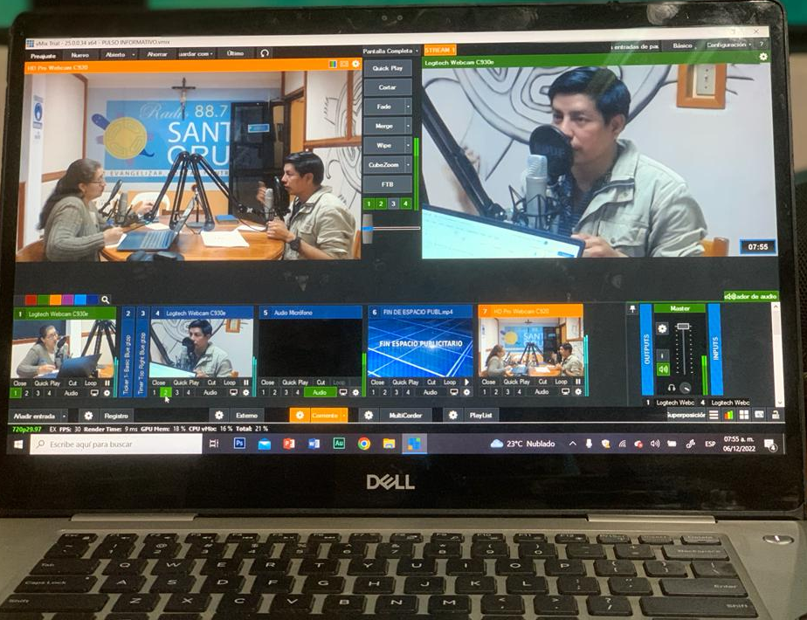
Mecanismos de participación social
En el 2022, por medio de redes sociales y de nuestro teléfono en cabina nos hemos podido mantener en constante contacto con los oyentes de todos los programas que Radio Santa Cruz trasmite de lunes a viernes y fines de semana.

Slide 9
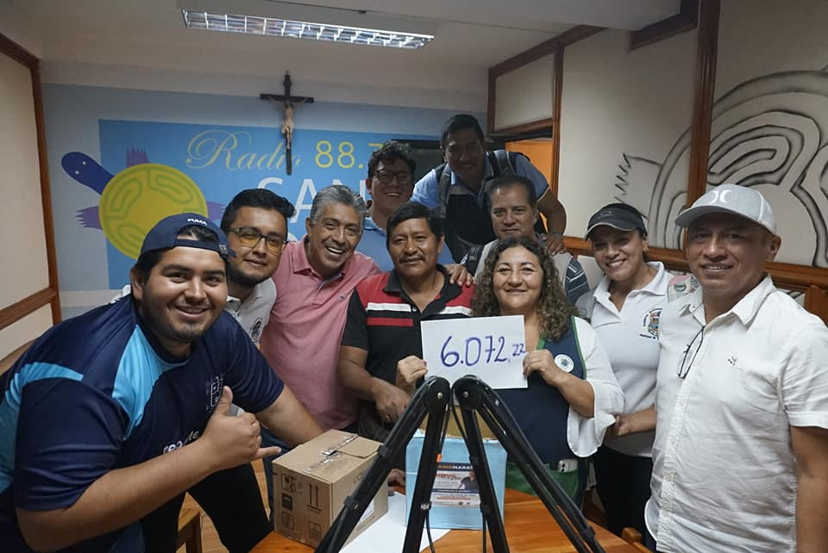
SERVICIOS SOCIALES

Slide 10
Servicios sociales para la comunidad
ACTIVIDADES | DETALLES
Comunicados de contribución social. | Comunicados Boletines de prensa Radio Maratones Rifas
Espacios Radial | Programación “Frente Insular RMG” Programa Movimiento Juan XXIII
Proyectos (Producción y Spot Publicitario) | Mensajes radiales de buenas costumbres Semana Santa Novena de Navidad

Slide 11
Control social
La ciudadanía no ha implementado mecanismos de control social hacia el medio de comunicación.
Aportes ciudadanos planteados en el 2022
Radio Santa Cruz, continúa incentivando a los emprendedores. A través de entrevistas principalmente, hemos podido difundir y dar a conocer a nuestro público, los diferentes productos y servicios que ofrecen quienes inician nuevos negocios y micro-empresas.

Slide 12
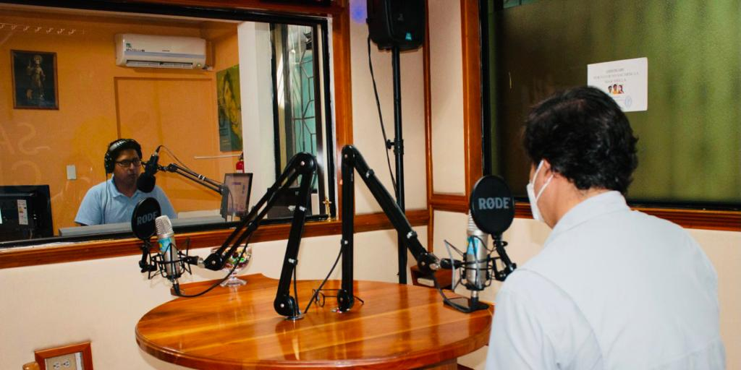
PROGRAMACIÓN LOCAL DE
RADIO SANTA CRUZ 88.7 FM

Slide 13
Espacio para la producción audiovisual nacional e independiente
PROGRAMACIÓN RELIGIOSA
Amanecer con Dios
Lunes a Sábado
Bendecidos
Lunes a Viernes
Cortos de reflexión en los tiempos litúrgicos.
Fe y Vida
De lunes a viernes con el Presbítero Jesús Salvador Calva Jiménez.
Eucaristías
Todos los días a partir del inicio de la pandemia.
Educando en la fe y la formación en Valores

Slide 14
PROGRAMACIÓN DE ENTRETENIMIENTO
LATINOAMERICA
LA ESQUINA DEL MARIACHI
MADE IN ECUADOR
EXPLOSIÓN MUSICAL
MUCHO MIX
EL REVENTON DELSABADO
NOCHES DE LUNA LLENA

Slide 15
PROGRAMACIÓN INFORMATIVO
EL INFORMATIVO
GALAPAGOS MI RESPONSABILIDAD
NUESTRA ALCALDIA
ECUADOR EN CONTACTO
ALER II EDICION
IMPACTO MUSICAL
RADIO REVISTA CORAPE

Slide 16
PROGRAMACIÓN FORMATIVO/EDUCATIVO/CULTURAL
REENCUENTRO MUSICAL
ECUADOR PAIS EQUINOCCIONAL
NOCHES DE LUNA LLENA
STUDIO 88.7
APRENDAMOS EN CASA

Slide 17
Reclamos presentados por la ciudadanía:
Recomendaciones y dictámenes de entidades de control:
Dentro del año 2022, la Agencia de Regulación y Control de las Telecomunicaciones, no inició ningún proceso administrativo en contra de RADIO SANTA CRUZ.

Slide 18
METAS REALIZADAS
Se ha agregado a la programación Pausas Para El Alma, siguiendo la línea de Evangelización y Misión, cuyo objetivo es seguir impulsando y animando a la audiencia a la luz del Evangelio. Se sigue con la línea evangelizadora a través de su programación y transmisión de la Santa Misa, en cooperación con la Misión Franciscana y movimientos pastorales. La línea educativa y de entretenimiento de la radio se mantiene dentro de los parámetros en los cuales, con un trato familiar, fraterno y respetuoso, se sigue llevando en alto la imagen de la radio. Se mantienen los equipos en óptimas condiciones y se espera, en un corto plazo, realizar gestiones para optimizar su rendimiento. Se ha procurado solucionar con prontitud y eficacia cualquier problema técnico que se hubiese presentado. Continuar con el legado de la Radio junto con trabajadores y colaboradores que edifican y promueven la imagen corporativa y compromiso del medio de comunicación. Continuar con un óptimo rating de sintonía.

Slide 19
SEGMENTO DE PREGUNTAS Y RESPUESTAS POR PARTE DE LA AUDIENCIA.

Slide 20
CONCLUSIONES
Se ha servido a la colectividad con altura, ética y disponibilidad. Cabe destacar que es un medio ciertamente independiente en su servicio y filosofía , pero en la administración es independiente, no financia ni auspicia la empresa privada y menos ONGs Se ha mantenido una buena comunicación con la Sociedad de Santa Cruz y sus Islas Galápagos. La programación religiosa se mantiene independientemente a que responda al crecimiento económico, pero si a la identidad de la emisora como parte de la Iglesia Católica y regentada por la Orden Franciscana en el Ecuador. Es de conocimiento público que la estación radial se ha movido hasta el momento, con recursos propios haciendo que sea flexible hasta donde sus capacidades lo permite. En el talento humano se cuenta con la mínima expresión, ya que al ampliar significaría gastos onerosos. La sociedad galapagueña se ha servido de sus funciones, instalaciones, que le han permitido dar a conocer sus proyectos particulares. Es importante seguir promoviendo en Radio Santa Cruz que esté al servicio de la colectividad, pero no por ello se haga un servicio gratuito, ya que el mismo no justifica las responsabilidades que se debe cumplir con el Estado especialmente las responsabilidades tributarias, es importante que la colectividad colabore para la sostenibilidad del mismo.

Slide 21
AGRADECIMIENTO
Un agradecimiento sincero al Altísimo, Omnipotente y Buen Dios por estos 49 años de vida Institucional que lleva la radio, a la inspiración de su mentor Mons. Víctor Maldonado; de la misma manera a la sociedad santa cruceña por formar parte de este hecho histórico de radio, por sus aportes en las cuñas publicitarias, por referirse a ella en los momentos de difícil situación: humana, familiar, personal; así también a la Orden Franciscana en el Ecuador, Misión Franciscana de Galápagos por habernos permitido ser parte de este momento de trabajo de evangelización y cooperación con el bienestar social.
Es meritorio una vez mas resaltar el aporte del GAD Municipal de Santa Cruz, que nos ha permitido sostenernos de alguna manera hasta la actualidad, nuestra oración y gratitud por el burgomaestre presente y los anteriores como los posteriores. Y desde luego renovar compromisos y lazos de trabajo en conjunto por el bien de la colectividad, hacemos loor porque cada día sigamos construyendo ecos de vida nueva y desde luego mantener no solo el prestigio de la Institución sino sobre todo para que seamos capaces de transmitir la información verás y oportuna.
Gracias a todos ustedes por sumarse en la vida comunicacional, gracias por lo realizado hasta el momento, y lo que se pueda hacer mañana. Dios muestre su camino, porque el nuestro ya lo conocemos hasta hoy. Paz y Bien . Muchas gracias.

